Slide 1
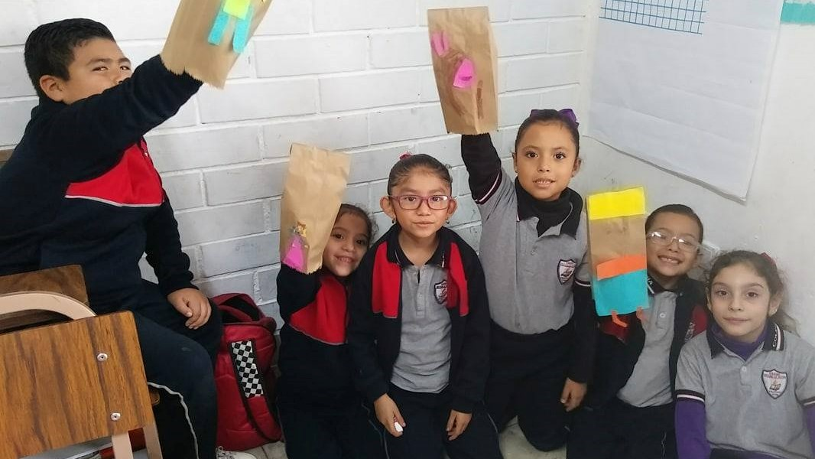
Diseño, desarrollo e implementación educativa
Lic. Maria Cristina Valle Ortiz

Slide 2
P
PRINCIPIOS PEDAGÓGICOS
Planificar para potenciar el aprendizaje
Generar ambientes de aprendizaje
Trabajar en colaboración
Usar materiales adecuados que favorecen el aprendizaje
Favorecer la inclusión
Incorporar temas de relevancia espiritual y social
Participación conjunta entre alumnos, maestro, familia e iglesia.
Papel del maestro (guía, facilitador, líder….)
Evaluación (retroalimentación)
Los principios pedagógicos son condiciones esenciales para la implementación del currículo, la transformación de la práctica docente, el logro de los aprendizajes.

Slide 3
METODOLOGIAS EDUCATIVAS
APRENDIZAJE BASADO EN PROYECTOS
APRENDIZAJE BASADO EN EL PENSAMIENTO
Permite a los alumnos adquirir conocimientos a través de proyectos que den respuesta a problemas de la vida real, permite al niño desarrollar el pensamiento crítico, comunicación y la resolución de problemas.
Enseñarle al niño a contextualizar, analizar, relacionar, argumentar, convertir información en conocimiento, y desarrollar destrezas del pensamiento más allá de la memorización.

Slide 4
Metodologías educativas
APRENDIZAJE COOPERATIVO (Apoyo entre todos)
GAMIFICACIÓN (Juego, videos, uso de tecnología)
APRENDIZAJE TRADICIONAL

Slide 5
INTELIGENCIAS MÚLTIPLES DE GARNER
El concepto de Inteligencias Múltiples fue desarrollado por el psicólogo estadounidense Howard Gardner durante la década de los años 80, y representa una idea muy poderosa: que las capacidades de nuestra mente no forman parte de una sola habilidad llamada inteligencia, sino de muchas que trabajan en paralelo y que, muchas veces, son ignoradas o eclipsadas simplemente porque no las valoramos.

Slide 6
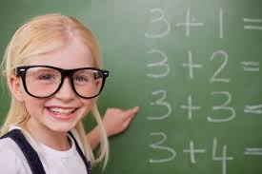
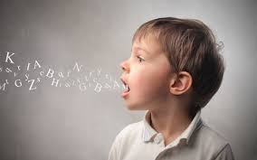
8 INTELIGENCIAS MÚLTIPLES
INTELIGENCIA LINGUÍSTICA
INTELIGENCIA LÓGICO-MATEMÁTICA
La inteligencia lingüística no se limita al modo en el que hablamos, sino que incluye la facilidad con la que escribimos y comprendemos lo que dicen los demás.
Permite ver hasta qué punto se es hábil realizando operaciones mentales que tienen que ver con un sistema formal, como por ejemplo la tarea de resolver una ecuación o de detectar una falacia lógica.

Slide 7
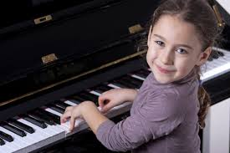
8 INTELIGENCIAS MÚLTIPLES
INTELIGENCIA ESPACIAL
INTELIGENCIA MUSICAL
La inteligencia espacial tiene que ver con nuestra habilidad a la hora de recrear espacios en nuestra imaginación y manipularlos mentalmente. Por ejemplo, se puede utilizar para resolver puzzles con figuras tridimensionales, para conducir un vehículo o para encontrar la salida en un laberinto.
Este es el tipo de inteligencia que caracteriza a los arquitectos, los fotógrafos, dibujantes y diseñadores, etc.
Tal y como su nombre indica, este componente de la Teoría de las Inteligencias Múltiples tiene que ver con el proceso de elaboración y de apreciación de la música; sus ritmos, sus variaciones, etc.

Slide 8
8 INTELIGENCIAS MÚLTIPLES
INTELIGENCIA CORPORAL
INTELIGENCIA INTRAPERSONAL
Las personas que destacan más por medio de esta inteligencia son las que conectan más fácilmente con su cuerpo y el modo en el que este puede ser movido. Los bailarines, actores y deportistas, por ejemplo, exhiben esta habilidad cuando coordinan muchos grupos de músculos par realizar movimientos armónicos y gestos exactos.
Este tipo de inteligencia tiene que ver con el modo en el que aprendemos a analizar todo aquello que ocurre en nuestra mente, especialmente si son emociones. Por ejemplo, examinar una sensación desagradable y extraer de ella una lección vital valiosa con relativa facilidad es un signo de que esta habilidad está muy desarrollada.

Slide 9
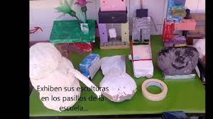
8 INTELIGENCIAS MÚLTIPLES
INTELIGENCIA INTERPERSONAL
INTELIGENCIA NATURISTA
Esta capacidad tiene que ver con la empatía y el modo en el que tenemos éxito al imaginar cuáles son los estados mentales que están ocurriendo en los demás, rápidamente y en tiempo real. Es un tipo de inteligencia esencial en las relaciones personales, y en el ámbito profesional es utilizada por negociadores y comerciales, entre otros.
Una habilidad que tiene que ver con el éxito que tenemos a la hora de improvisar con los elementos de los que disponemos en nuestro entorno para utilizarlos de forma creativa y novedosa.

Slide 10
PLANEACIÓN
Consiste en estructurar, programar, organizar las actividades, estrategias didácticas, materiales, recursos y tiempo destinado para alcanzar el propósito de una clase o tema.
Se divide en tres partes: Inicio, Desarrollo y Cierre.
Inicio: Saludo, presentación, introducción al tema, análisis, juegos, cantos.
Desarrollo: Contenido total del tema, actividades relacionadas al tema, dinámicas, etc.
Cierre: Conclusión, síntesis, retroalimentación, resumen, evaluación.

Slide 11
Contenido de una planeación
Nombre de la Iglesia, Nombre del Maestro
Nivel o grado al que va dirigido, Fecha, tiempo aproximado
Tema/ Versículo
Propósito
Inicio, desarrollo, cierre
Material
Tarea
Observaciones

Slide 12
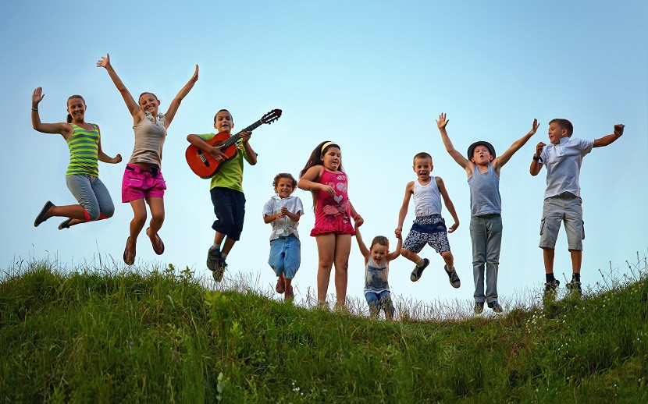
Niños de 5 a 12 años
Ser único, inteligente, alegre, analítico, juguetón, ocurrente, sensible, con una gran capacidad de aprender,….
AMIGOS DE JESUS Y DUEÑOS DEL REINO DE LOS CIELOS

Slide 13


META - OBJETIVO
TENER SIEMPRE UN CORAZÓN DISPUESTO

